Slide 1
Hyper-V新建虛擬機

Slide 2
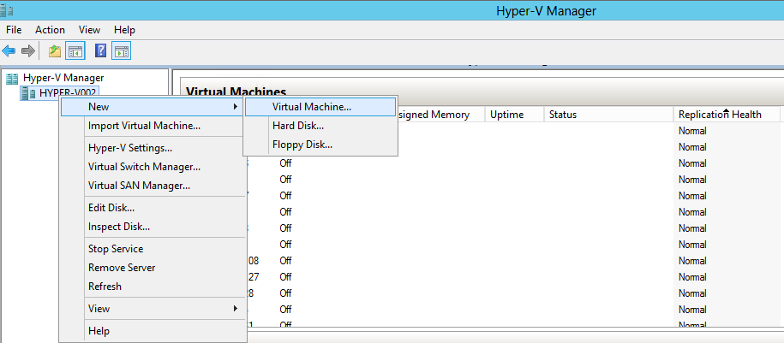
Hyper-V新建虛擬機
打開Hyper-V管理器>選擇Hyper-V主機>右鍵選擇新建>選擇虛擬機
如下圖所示：

Slide 3
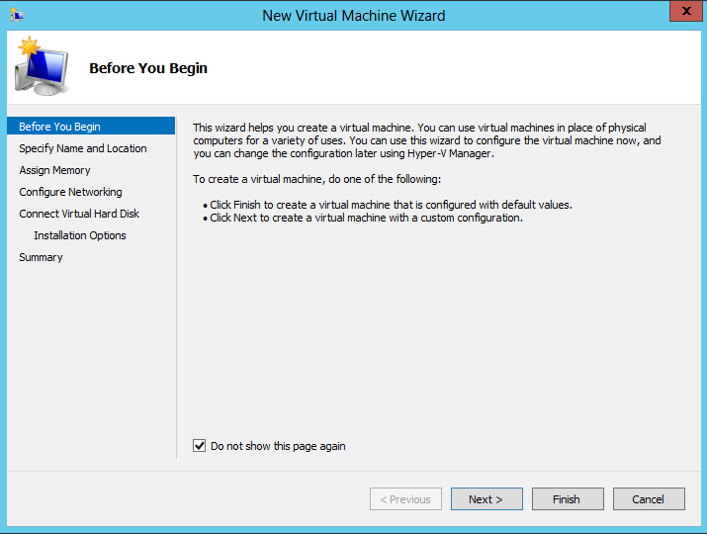
Hyper-V新建虛擬機
在彈出的新建虛擬向導中選擇下一步：

Slide 4
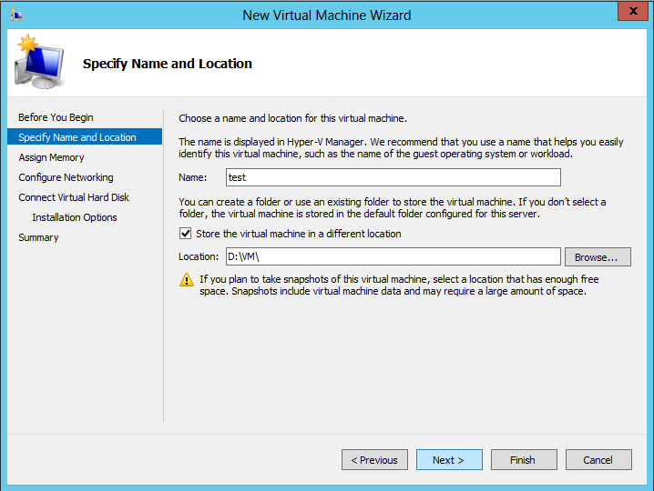
Hyper-V新建虛擬機
在下圖中填寫虛擬名稱及選擇虛擬VHD文件的存儲位置

Slide 5
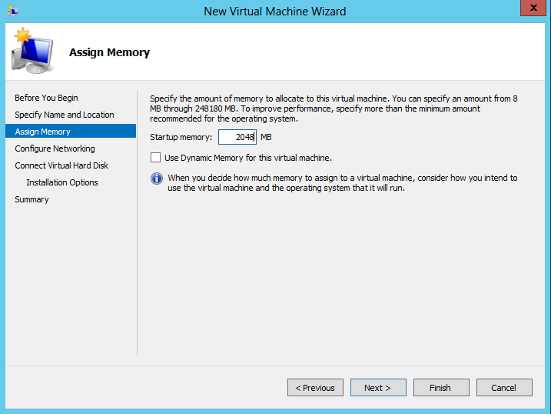
Hyper-V新建虛擬機
在下圖中分配虛擬機內存的大小

Slide 6
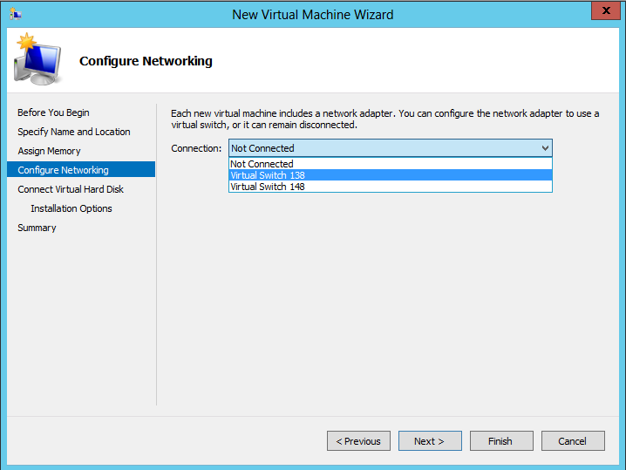
Hyper-V新建虛擬機
在下圖中選擇虛擬交換機

Slide 7
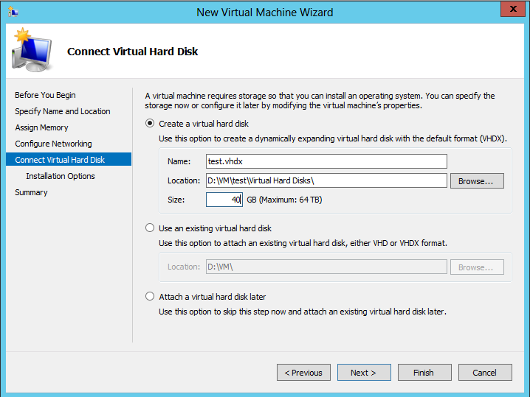
Hyper-V新建虛擬機
在下圖中分配虛擬機硬盤的大小，也可以選擇已建好的虛擬機模板

Slide 8
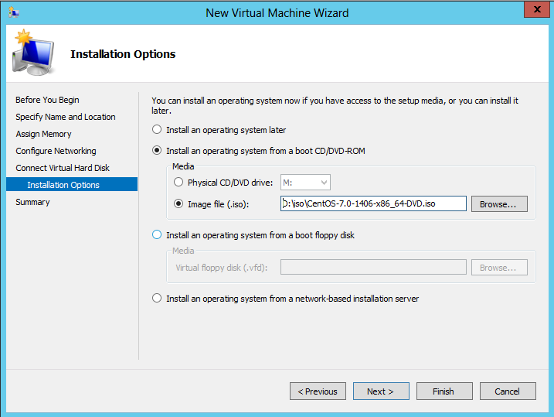
Hyper-V新建虛擬機
在下圖中選擇安裝操作系統的ISO文件

Slide 9
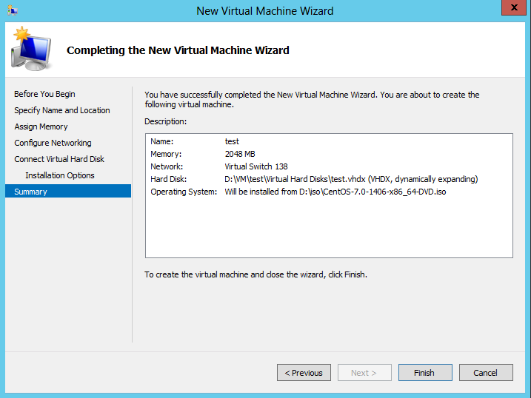
Hyper-V新建虛擬機
在下圖中可以檢查我們配置的虛擬機，發現異常可以選擇上一步進行修改。點擊完成后就開始安裝操作系統 了

